Slide 1



Понятие признак изображения
Введение в предмет «Компьютерное зрение».
Курс: Компьютерное зрение. Тема 1.4.
Ронкин Михаил Владимирович
к.т.н. доцент ИРИТ-РТФ, УРФУ
Проект реализуется победителем Конкурса на предоставление грантов преподавателям магистратуры 2020/2021 благотворительной программы «Стипендиальная программа Владимира Потанина» Благотворительного фонда Владимира Потанина

Slide 2
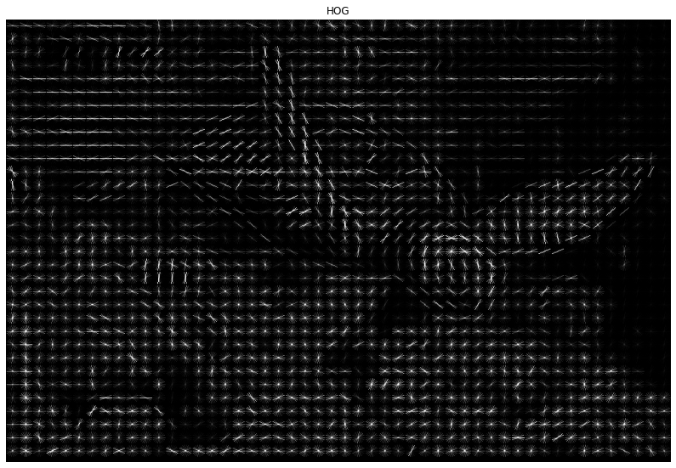
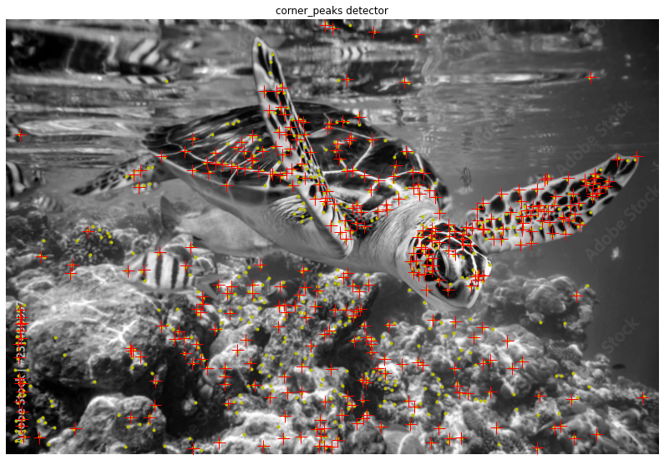
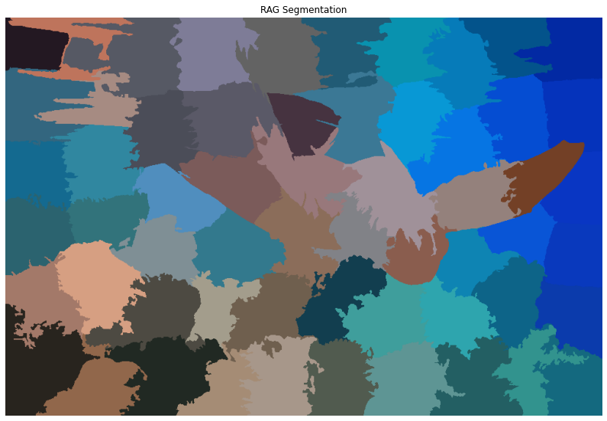
Признаки
Как правило решение задачи анализа в компьютерном зрении связано с принятием решений на основании каких либо вычисленных характеристик изображения .
Признаки - типичные (регулярные для набора данных) характеристики изображений
Признаки позволяют описать изображение
В том числе описать изображение в рамках целевой задачи.
Как правило, в изображениях признаки очень сложно описать формально,
При этом часто признаки очевидны для исследователя.
В приложении к некоторым задачам признаки описать все же удается.
Histograms of Gradient
Corners
Super Pixel Segmentation

Slide 3
Признаки
Признаки могут характеризовать область на изображении или изображение в целом.
Для решения задач компьютерного зрения признаки должны быть регулярными.
Признаки могут быть разной абстрактности:
Низкоуровневые – отображающими некоторые примитивы изображения (например, линии, цветовые области или края);
Средний уровень – объекты простых форм, шаблонные образы, составленные из низкоуровневых признаков и т.д.
Высокий уровень – связанными с некоторой сложной интерпретацией изображения.
Как правило, чем выше уровень, тем сложнее описать признак и тем выше его абстрактность.

Slide 4
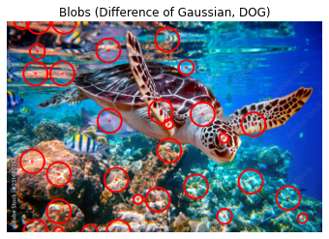
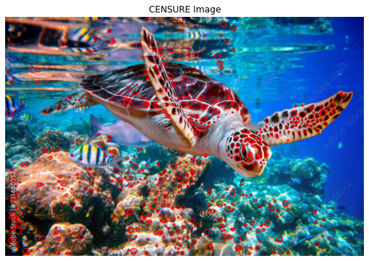
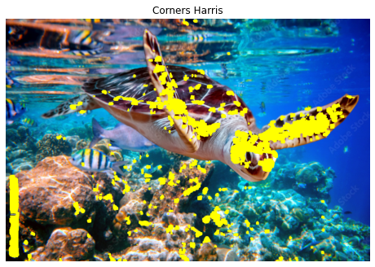
Примеры признаков
Низкоуровневыми признаками могут быть особые точки:
Точки c максимальной контрастностью,
Точки стабильные к поворотам и другим изменениям в изображении.
Угловые точки объектов.
[[228, 447, 7],
[358, 632, 7],
[407, 711, 4],
, ...,
[313, 753, 7],
[264, 469, 10],
[244, 449, 7],
[ 7, 359, 3],
[ 9, 589, 2],
[ 10, 269, 2]
, ...,
[529, 211, 6],
[530, 223, 2],
[533, 185, 2]
(0, 489) (0, 490) (1, 488) (1, 489) (1, 490) (2, 488) (2, 489)
(664, 493) (664, 494) (664, 495) (664, 496) (664, 497) (664, 498) (664, 499)
…

Slide 5
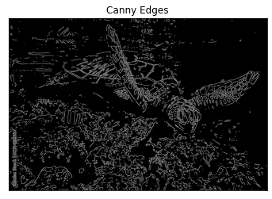
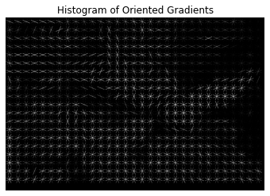
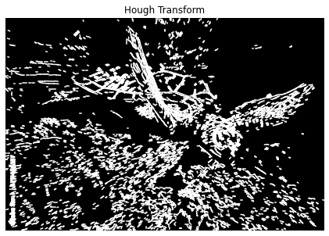
Примеры признаков
Среднеуровневыми признаками могут быть контурные или другие описания некоторых объектов, которые могут быть получены как
Описание контуров целевых объектов;
Описание направлений изменения яркости;
Описание объектов линиями или простыми геометрическими фигурами.
(10, 29) [0.5 0.5 0.5 0.5]
(10, 30) [0.5 0.5 0.5 0.5]
(11, 0) [0.504 0.504 0.504 0.486]
(11, 1) [0.54 0.54 0.54 0.349]
…
(19, 4) [0.5 0.5 0.5 0.5]
(19, 5) [0.5 0.5 0.5 0.5]
(19, 6) [0.51 0.51 0.51 0.467]
((640, 390), (654, 386)),
((269, 489), (286, 484)),
((641, 389), (649, 387)),
…
((505, 462), (514, 458)),
((546, 492), (540, 490)),
((483, 568), (486, 568)),

Slide 6
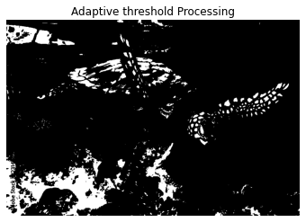
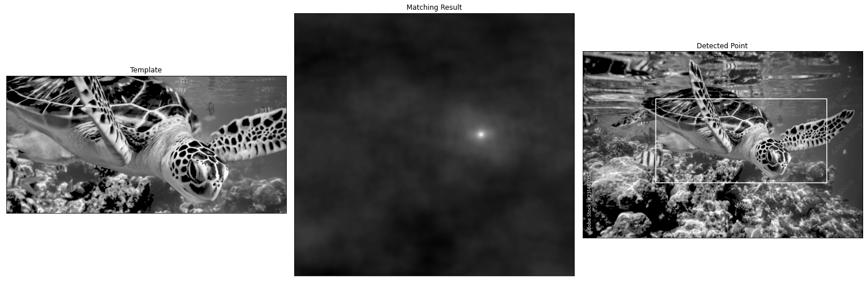
Примеры признаков
Также среднеуровневыми признаки могут быть яркостные описания объектов:
Яркостные описания объектов
Сопостовление объекта с шаблоном

Slide 7
Признаки
Признаковые описания позволяют принимать решения,
то есть решать задачу компьютерного зрения.
На практике для этого нужны не все признаки, а только релевантные,
То есть следует проводить отбор признаков,
Признаки могут быть преобразованы (трансформированы).
Как правило, принятие решений выполняется статистическими методами,
в т.ч. Методами машинного обучения и глубокими нейронными сетями.

Slide 8
Выбор метода оценки
В зависимости мости от задачи могут быть выбраны разные наборы признаков и алгоритмы для принятия конечных решений.
Решения могут быть непрерывными (регрессия) или дискретными (напр. Классификация).
В ряде случаев признаки могут быть выделены в ручном режиме;
Однако, в большинстве случаев признаки приходится выделять автоматически.
Как правило автоматически выделенные признаки сложно или невозможно интерпретировать.
Логистическая/линейная
регрессия
Деревья решений
к-соседей
Интерпретируемость
Ансамбли деревьев
Опорные вектора
Нейронные сети
Глубокие Нейронные сети
Точность

Slide 9
Выбор метода оценки
Линейные проблемы,
Проблемы, сводящиеся к линейным
Категориальные данные (таблицы, структурированные данные типа запрос – ответы)
Хорошо формализуемые данные
Плохо-формализуемые данные
(музыка, сигналы, изображения, проблемы сложной оптимизации)
Линейные проблемы
x₁
Линейная регрессия
Логистическая регрессия
метод опорных векторов
Байесовские оценки
Метод максимального правдоподобия
x₂
Деревья (бустинг, случайный лес),
генетические алгоритмы,
Признаки хорошо разделимы?
Нелинейные проблемы
x₁
да
нет
Ядерный метод опорных векторов,
k-средних,
Байесовские оценки,
Простые нейронные сети
Деревья, ген. Алг.
Сводятся к линейным?
да
нет
x₂
Глубокие нейронные сети

Slide 10
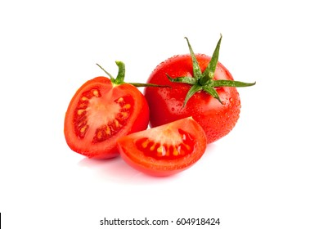

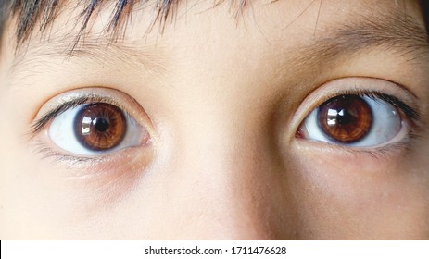
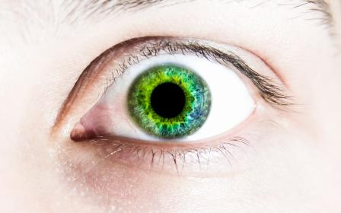


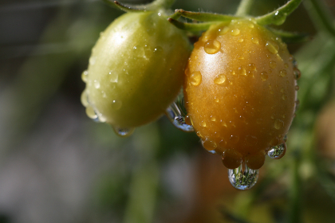
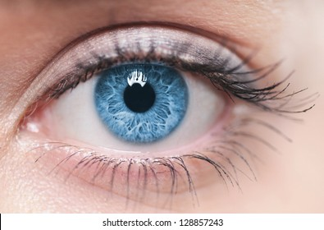
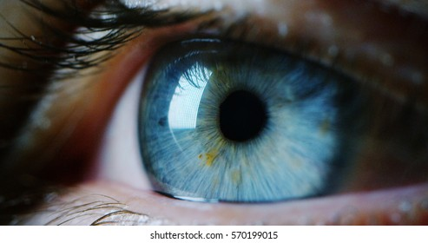
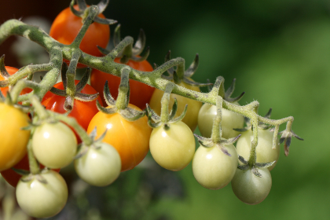



Выбор метода оценки
Пример легко-формализуемой задачи: определить спелость томата
Пример сложно-формализуемой задачи: определить ребенок/взрослый по фото глаза
https://stocksnap.io/search/tomat
https://stocksnap.io/search/eye https://stocksnap.io/search/child+eye

Slide 11
Выбор метода оценки
В зависимости мости от задачи могут быть выбраны разные наборы признаков и алгоритмы для принятия конечных решений.
Решения могут быть непрерывными (регрессия) или дискретными (напр. Классификация).
В ряде случаев признаки могут быть выделены в ручном режиме;
Однако, в большинстве случаев признаки приходится выделять автоматически.
Как правило автоматически выделенные признаки сложно или невозможно интерпретировать.
Logistic/linear regression
Decision trees
k-nn
Interpretability
Ensembles of trees
Svm, svc,
Shallow neural net
Deep nn
accuracy

Slide 12
Выбор метода оценки
Example of complex to formal description task must be solved with automatic feature extraction (deep nn)
Easy to formulated features -
- Middle level task
https://stocksnap.io/search/tomat
https://stocksnap.io/search/eye https://stocksnap.io/search/child+eye

Slide 13
Признаки
Признаковые описания позволяют принимать решения (то есть решать задачу компьютерного зрения)
Признаками могут быть, например,
Простая геометрическая форма объекта, полученная в результате выделения границ, например линии – дороги;
Наличие цветовых особенностей – например зеленая трава, эффект красных глаз;
Наличие локальных особенностей, характерных для некоторого объекта (например совокупность линий, описывающих глаз);
Высокая степень сходства объекта некоторому сложному шаблону;
Вычисление некоторых преобразований от изображения или его частей

Slide 14
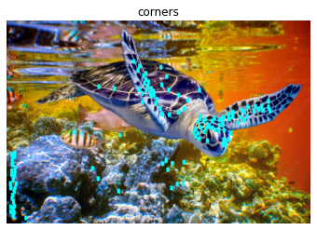
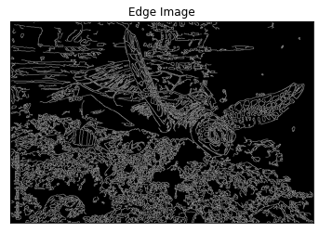
Примеры признаков
Низкоуровневые признаки могут быть:
Особые точки (максимальная яркость, углы,

Slide 15
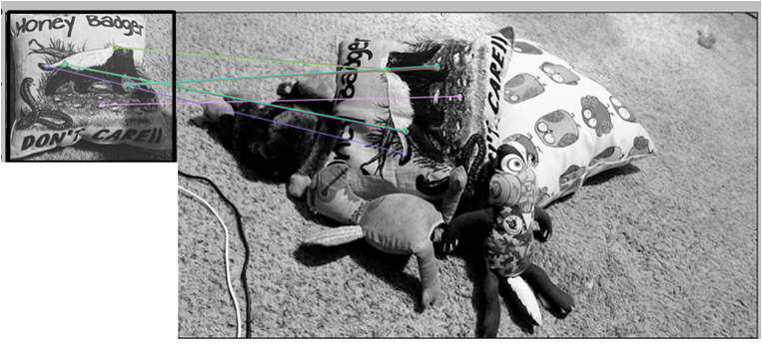
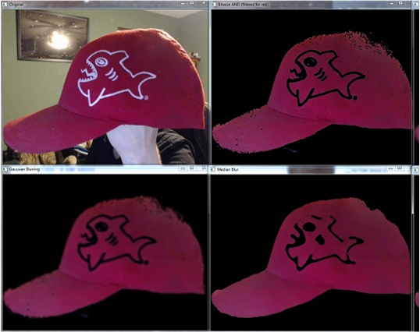
Признаки
Обнаружение на основе корреляции.
Цветовая сегментация
https://pythonprogramming.net/loading-images-python-opencv-tutorial/

Slide 16

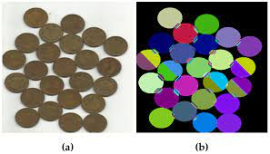
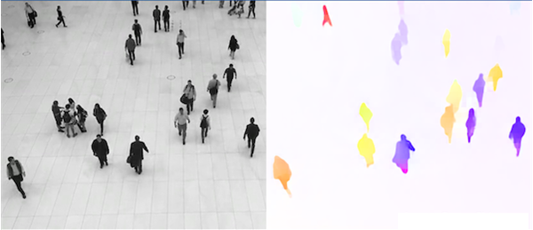
Признаки
Цветовая сегментация
Экземплярная сегментация методом цветового водопада
Выделение движущихся объектов по видео
https://pythonprogramming.net/loading-images-python-opencv-tutorial/

Slide 17
Методы машинного обучения
Лекция 2. Особенности искусственных нейронных сетей в задачах компьютерного зрения

Slide 18
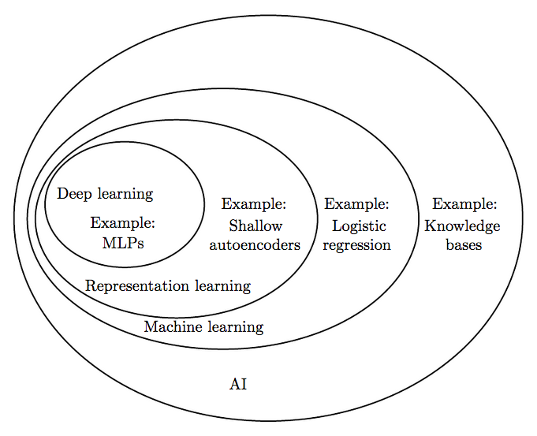
Нейронные сети – один из видов работы с искусственным интеллектом

Slide 19
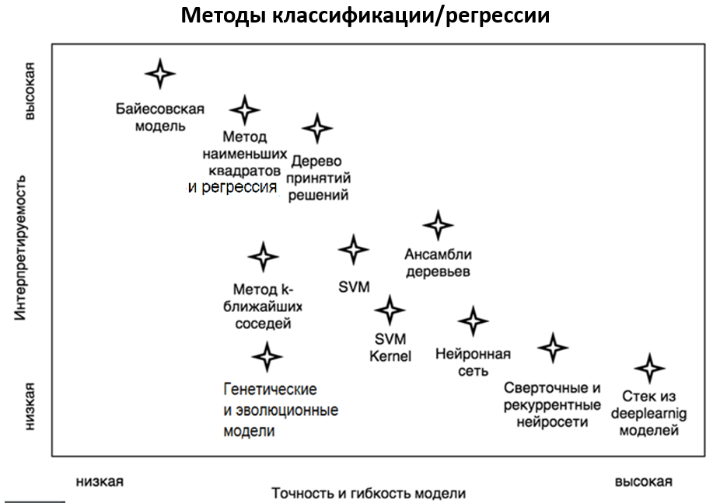
Линейные проблемы

Slide 20
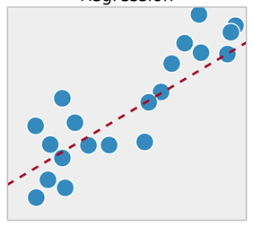
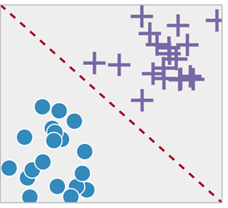
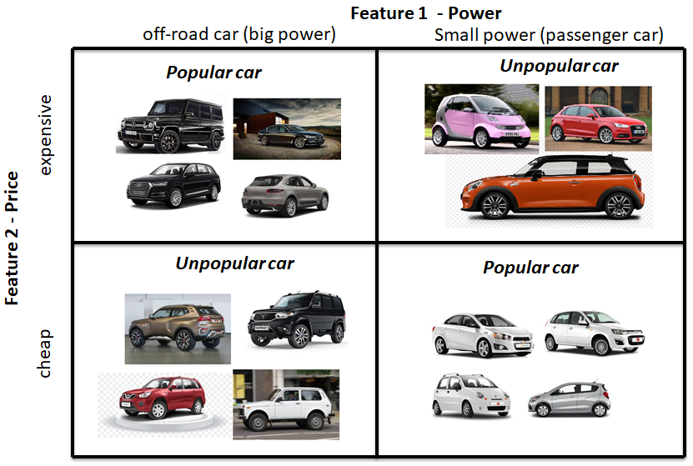
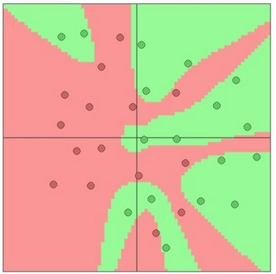
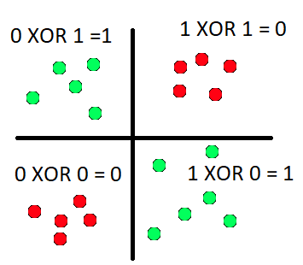
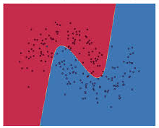
Линейные проблемы
Линейная регрессия
Логистическая регрессия
(классификация)
Нелинейные проблемы

Slide 21
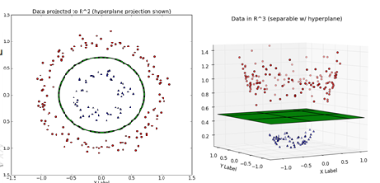
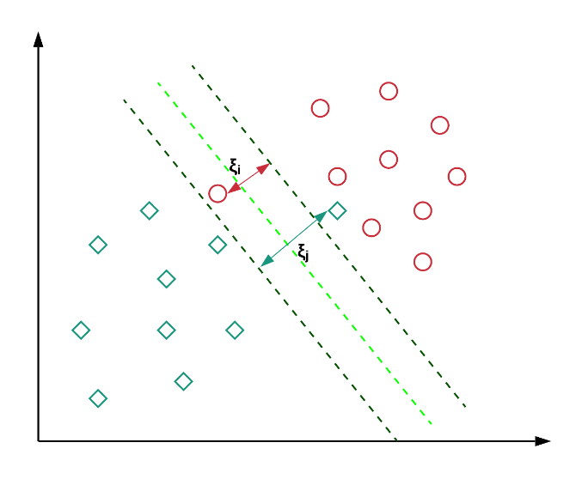
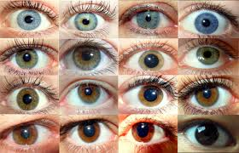
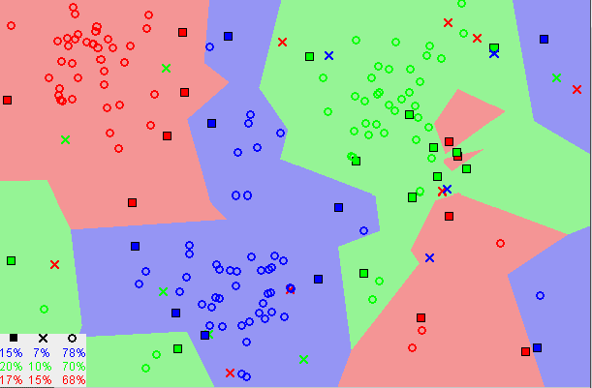
Линейные проблемы
Проблемы сводящиеся к линейным
Метод опорных векторов
Ядерный метод опорных векторов
Плохо формализуемые данные
Нелинейные проблемы
Категориальные данные

Slide 22
Про линейную и нелинейную регрессию – начало нейроны сетей
Особенности искусственных нейронных сетей в задачах компьютерного зрения

Slide 23
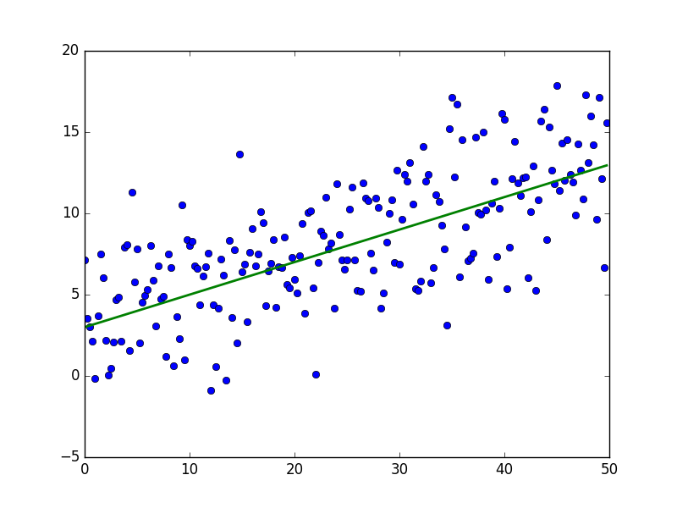
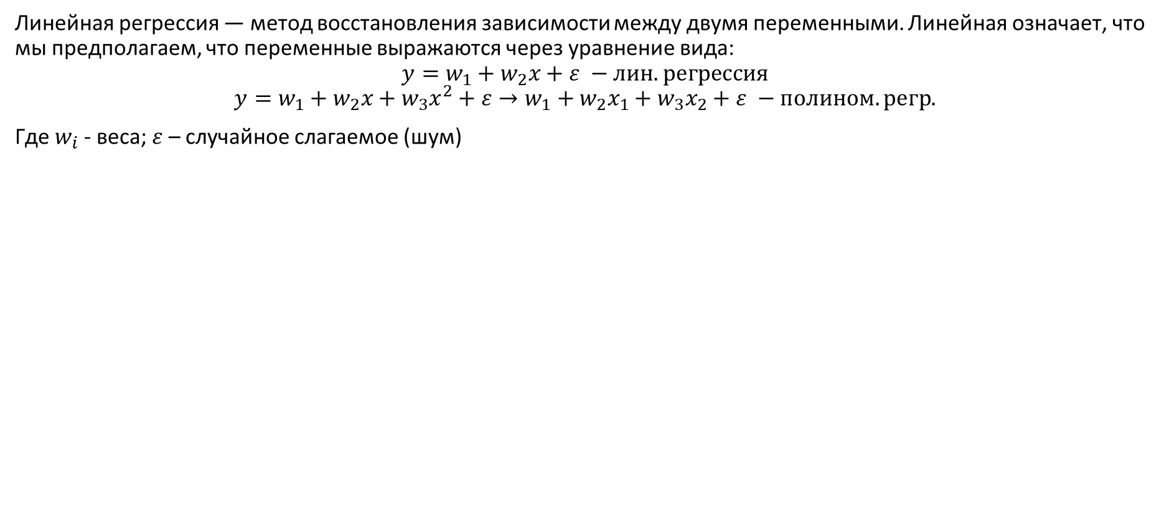
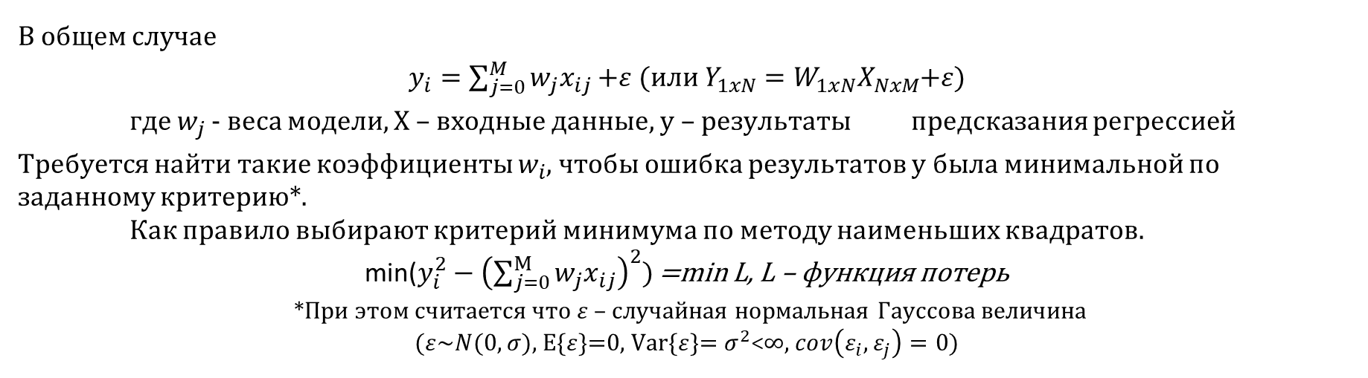
Линейная Регрессия – самый простой алгоритм машинного обучения
Линейная регрессия — метод восстановления зависимости между двумя переменными. Линейная означает, что мы предполагаем, что переменные выражаются через уравнение вида:
$$y=w_{1}+w_{2}x+ε −лин. регрессия$$
$$y=w_{1}+w_{2}x+w_{3}x^{2}+ε→w_{1}+w_{2}x_{1}+w_{3}x_{2}+ε −полином.регр.$$
Где $w_{i}$ - веса; $ε$ – случайное слагаемое (шум)
Таким образом задача – найти линию, которая бы наилучшим образом описывала экспериментальный набор данных.
y
В общем случае
$y_{i}=\sum_{j=0}^{M}{w_{j}x_{ij}}$ +$ε$ (или $Y_{1xN}=W_{1xN}X_{NxM}$+$ε$)
где $w_{j}$ - веса модели, X – входные данные, y – результаты предсказания регрессией
Требуется найти такие коэффициенты $w_{i}$, чтобы ошибка результатов y была минимальной по заданному критерию*.
Как правило выбирают критерий минимума по методу наименьших квадратов.
min($y_{i}^{2}−{\left(\sum_{j=0}^{M}{w_{j}x_{ij}}\right)}^{2})$ =min L, L – функция потерь
*При этом считается что $ε$ – случайная нормальная Гауссова величина ($ε\sim N(0,σ)$, E{$ε$}=0, Var{$ε$}= $σ^{2}$<$∞$, $cov\left(ε_{i},ε_{j}\right)=0$)
x
Если в линейно регрессии много параметров –
то ее следует рассматривать как нелинейную (методически)- с точки зрения обучения

Slide 24
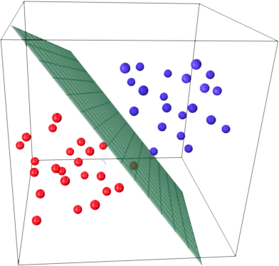
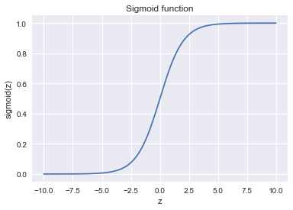
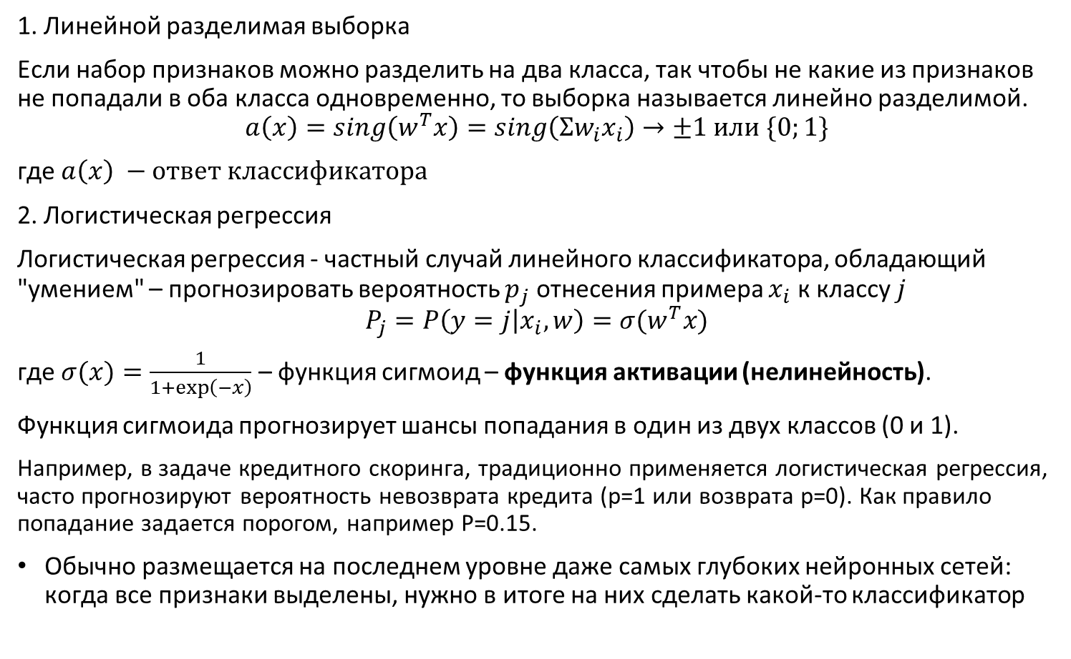
Не линейная регрессия - логистическая регрессия (классификация)
1. Линейной разделимая выборка
Если набор признаков можно разделить на два класса, так чтобы не какие из признаков не попадали в оба класса одновременно, то выборка называется линейно разделимой.
$$a\left(x\right)=sing\left(w^{T}x\right)=sing\left(Σw_{i}x_{i}\right)→±1 или \{0;1\}$$
где $a\left(x\right) −ответ классификатора$
2. Логистическая регрессия
Логистическая регрессия - частный случай линейного классификатора, обладающий "умением" – прогнозировать вероятность $p_{j}$ отнесения примера $x_{i}$ к классу $j$
$$P_{j}=P\left(y=j | x_{i},w\right)=σ(w^{T}x)$$
где $σ(x)=\frac{1}{1+\exp\left(−x\right)}$ – функция сигмоид – функция активации (нелинейность).
Функция сигмоида прогнозирует шансы попадания в один из двух классов (0 и 1).
Например, в задаче кредитного скоринга, традиционно применяется логистическая регрессия, часто прогнозируют вероятность невозврата кредита (p=1 или возврата p=0). Как правило попадание задается порогом, например P=0.15.
Обычно размещается на последнем уровне даже самых глубоких нейронных сетей: когда все признаки выделены, нужно в итоге на них сделать какой-то классификатор

Slide 25
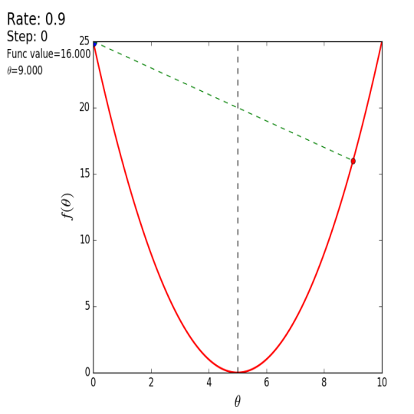
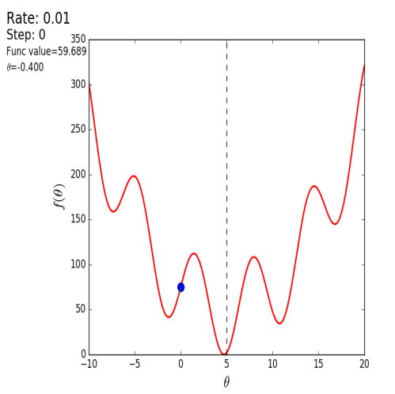
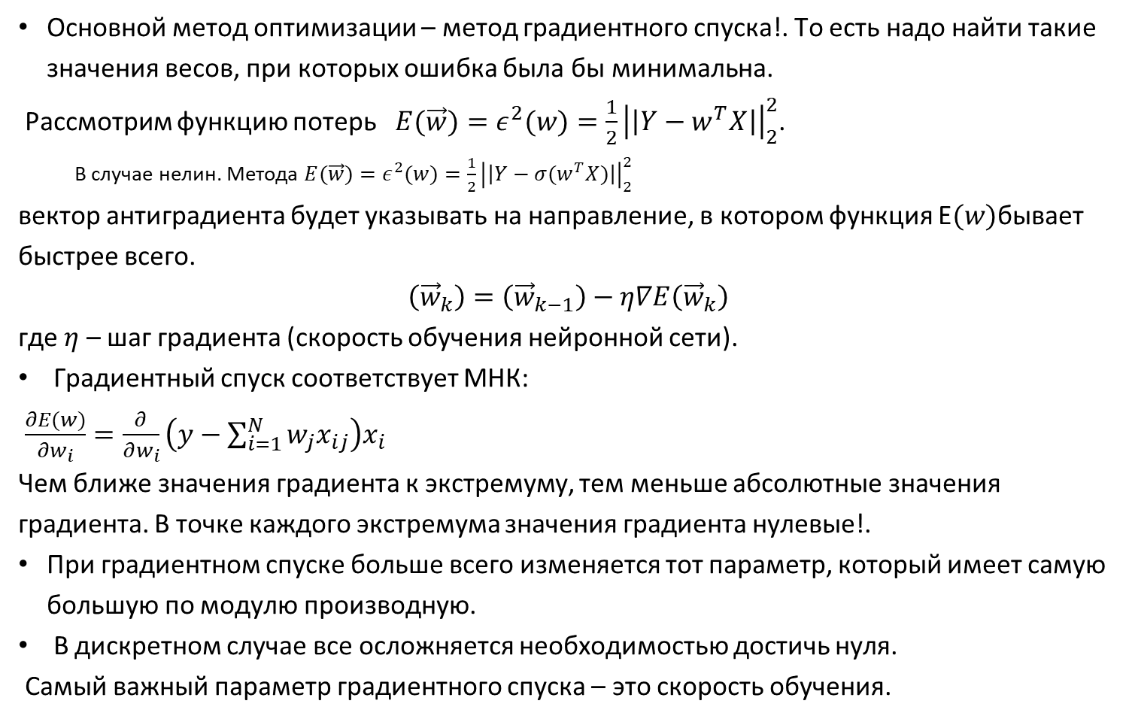
Метод градиентного спуска (SGD)
Основной метод оптимизации – метод градиентного спуска!. То есть надо найти такие значения весов, при которых ошибка была бы минимальна.
Рассмотрим функцию потерь ${E(\vec{w})=ε}^{2}(w)=\frac{1}{2}{\left|\left|Y−w^{T}X\right|\right|}_{2}^{2}$.
В случае нелин. Метода ${E(\vec{w})=ε}^{2}(w)=\frac{1}{2}{\left|\left|Y−σ(w^{T}X)\right|\right|}_{2}^{2}$
вектор антиградиента будет указывать на направление, в котором функция E$(w)$бывает быстрее всего.
$$\left({\vec{w}}_{k}\right)=\left({\vec{w}}_{k−1}\right)−η∇E\left({\vec{w}}_{k}\right)$$
где $η$ – шаг градиента (скорость обучения нейронной сети).
Градиентный спуск соответствует МНК:
$\frac{∂E(w)}{∂w_{i}}=\frac{∂}{∂w_{i}}\left(y−\sum_{i=1}^{N}{w_{j}x_{ij}}\right)x_{i}$
Чем ближе значения градиента к экстремуму, тем меньше абсолютные значения градиента. В точке каждого экстремума значения градиента нулевые!.
При градиентном спуске больше всего изменяется тот параметр, который имеет самую большую по модулю производную.
В дискретном случае все осложняется необходимостью достичь нуля.
Самый важный параметр градиентного спуска – это скорость обучения.
Разность значений между точками тем меньше, чем ближе к минимуму
Пример «плохой» функции, много минимумов

